Slide 1


ĐẠI HỌC CÔNG NGHIỆP HÀ NỘI
KHOA CÔNG NGHỆ THÔNG TIN
ĐỒ ÁN TỐT NGHIỆP
XÂY DỰNG WEBSITE QUẢN LÝ VÀ ĐẶT LỊCH KHÁM BỆNH ONLINE BẰNG JAVA SPRING BOOT, VUEJS VÀ INTELLIJ IDE
Sinh viên thực hiện : Nguyễn Thành Nam
Mã sinh viên : 2020602442
Giáo viên hướng dẫn : ThS. Trần Việt Hà

Slide 2


Các nội dung chính
01
02
03
04
Tổng quan về đề tài
Phân tích hệ thống
Kết quả đạt được
Demo chương trình

Slide 3
01. Tổng quan về đề tài

Slide 4
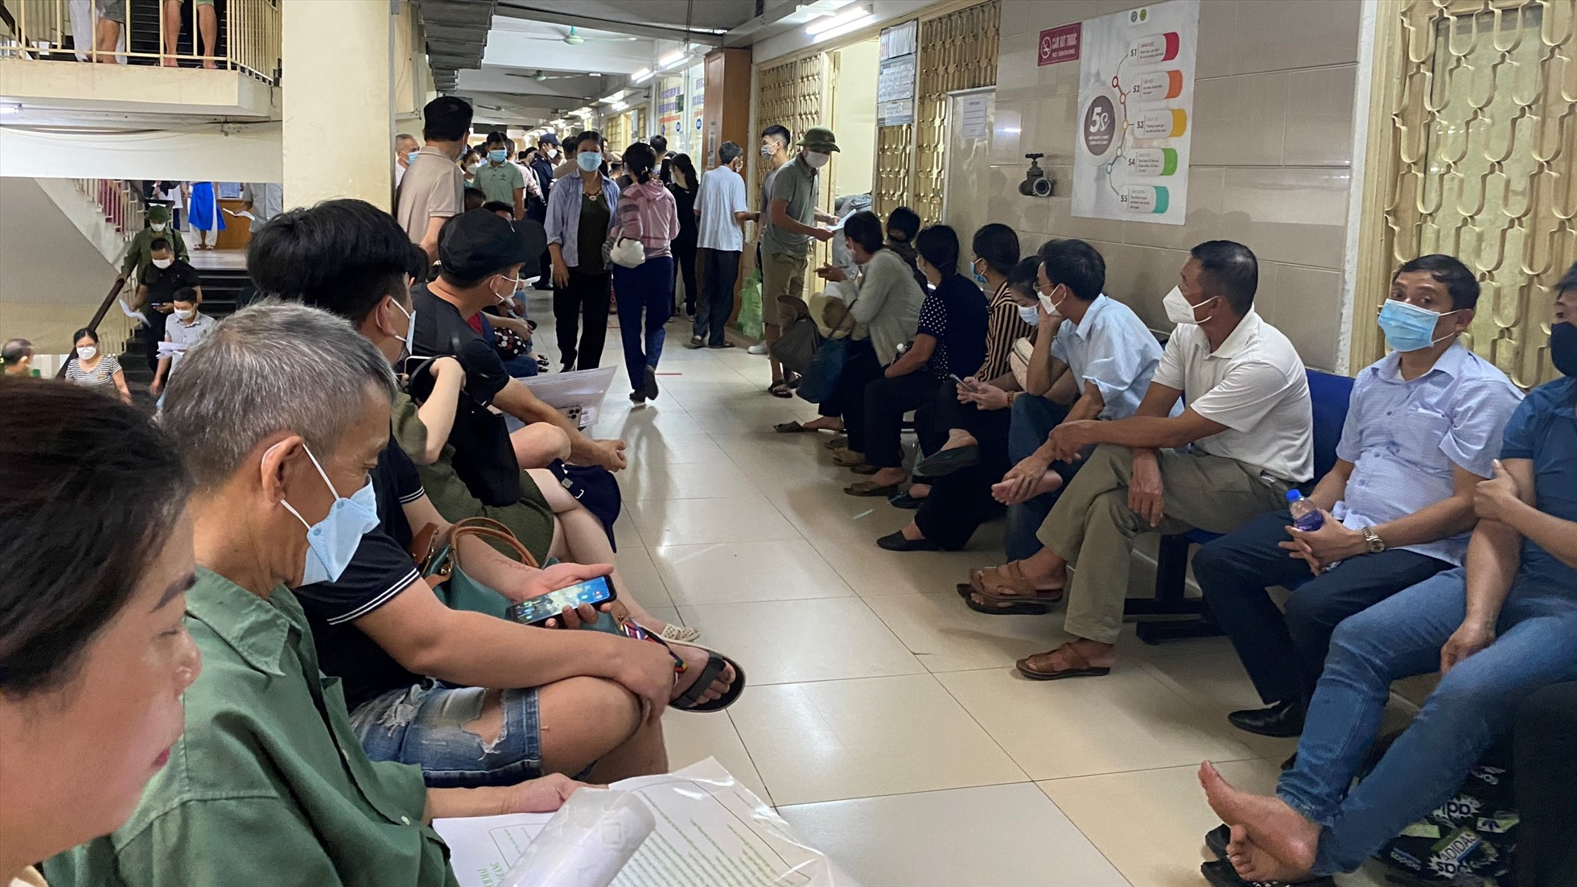
Lý do chọn đề tài
Thực trạng
Quá tải tại cơ sở y tế: Các bệnh viện và phòng khám thường gặp tình trạng quá tải do số lượng bệnh nhân đến khám vượt quá khả năng phục vụ của họ.
Chờ đợi không hiệu quả: Người bệnh thường phải chờ đợi lâu một cách không hiệu quả do không có sự tổ chức rõ ràng trong việc quản lý lịch hẹn và phân chia thời gian khám của bác sĩ.
Gây ra sự bất tiện cho người bệnh: Thời gian chờ đợi lâu không chỉ gây ra sự bất tiện mà còn có thể ảnh hưởng đến tâm lý và tình trạng sức khỏe của người bệnh.
Rủi ro lây nhiễm: Trong một môi trường chờ đợi đông đúc, có thể tăng nguy cơ lây nhiễm cho người bệnh do tiếp xúc gần gũi với những người đang mắc các bệnh truyền nhiễm.

Slide 5
Mục đích nghiên cứu
Giảm thiểu thời gian chờ đợi: Nghiên cứu có thể tập trung vào phát triển các chiến lược quản lý lịch trình để giảm thiểu thời gian chờ đợi của người bệnh, giúp người dùng tiết kiệm thời gian và tạo điều kiện thuận lợi cho việc quản lý lịch trình khám bệnh
Nâng cao hiệu quả hoạt động của cơ sở y tế: tối ưu hóa lịch trình làm việc của bác sĩ, giúp họ quản lý thời gian và tài nguyên một cách hiệu quả hơn, từ đó nâng cao chất lượng dịch vụ chăm sóc sức khỏe.

Slide 6
02. Phân tích hệ thống

Slide 7
Chức năng chính của hệ thống
Khách hàng :
Tìm kiếm Bác sĩ/ Chuyên khoa
• Chọn gói khám
• Chọn lịch trình
• Đặt lịch
Bác sĩ :
Quản lý lịch trình ( Tìm kiếm, Thêm, Xoá, Reset lịch trình)
Quản trị viên:
Quản lý bác sĩ ( Tìm kiếm, Thêm, Sửa, Xoá bác sĩ )

Slide 8



Các công cụ sử dụng

Slide 9
03. Kết quả đạt được

Slide 10
Về giao diện
Xây dựng thành công giao diện website có bố cục rõ ràng, khoảng cách được căn chỉnh hài hoà, font thống nhất, màu sắc hợp lý, thân thiện với người dùng.
Có áp dụng responsive để phù hợp với kích thước của mọi thiết bị.
Về back-end
Xây dựng thành công kiến trúc website với mô hình MVC với 3 tầng Model – View - Controller
Xây dựng thành công tính các tính năng thêm, sửa, xoá, phân trang, tìm kiếm và lọc thông tin.
Xử lý đầy đủ trycatch exception trả về cho frontend

Slide 11
Hướng phát triển
Hỗ trợ đa ngôn ngữ
Hỗ trợ thanh toán trực tuyến với nhiều phương thức khác nhau
Cải thiện giao diện đẹp mắt, chuyển động mượt mà
Thêm nhiều chức năng để hỗ trợ, sử dụng dễ dàng , đầy đủ, phù hợp với mọi khách hàng
Nâng cao trải nghiệm người dùng, tốc độ phản hồi nhanh

Slide 12


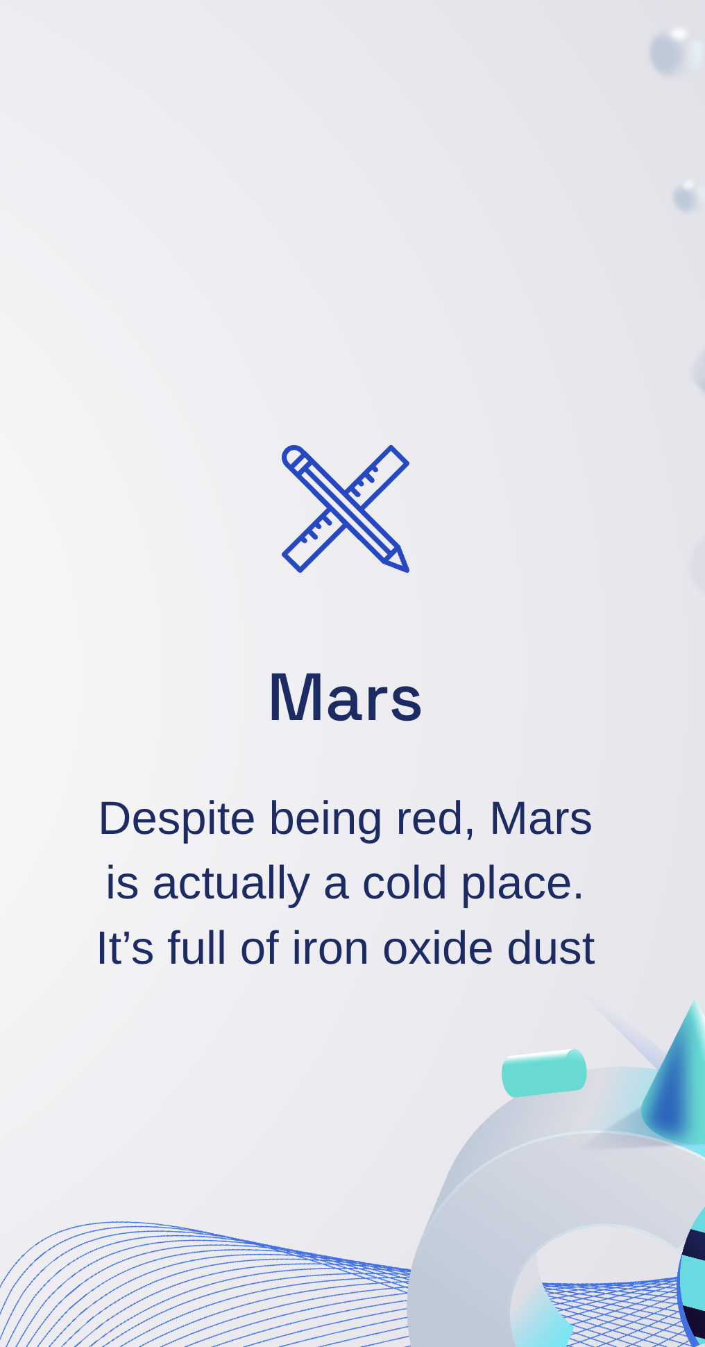


04. Demo chương trình

Slide 13
Thanks for listening

